Slide 1


Lógica de programación I
Juan Pablo Restrepo Uribe
Ing. Biomedico
MSc. Automatización y Control Industrial
jprestrepo@correo.iue.edu.co
2023-2
Institución Universitaria de Envigado

Slide 2
Unidad 2: Estructuras selectivas, condicionales o de decisión. Repetitivas, cíclicas o iterativas
Estructuras selectivas
múltiples
Anidadas

Slide 3
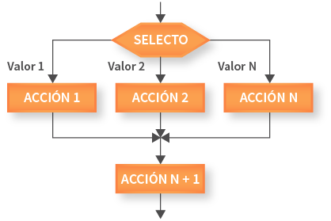
Estructuras selectivas múltiples
Permite que el flujo del diagrama se bifurque por varias ramas en el punto de la toma de decisión(es), esto en función del valor que tome el selector.

Slide 4
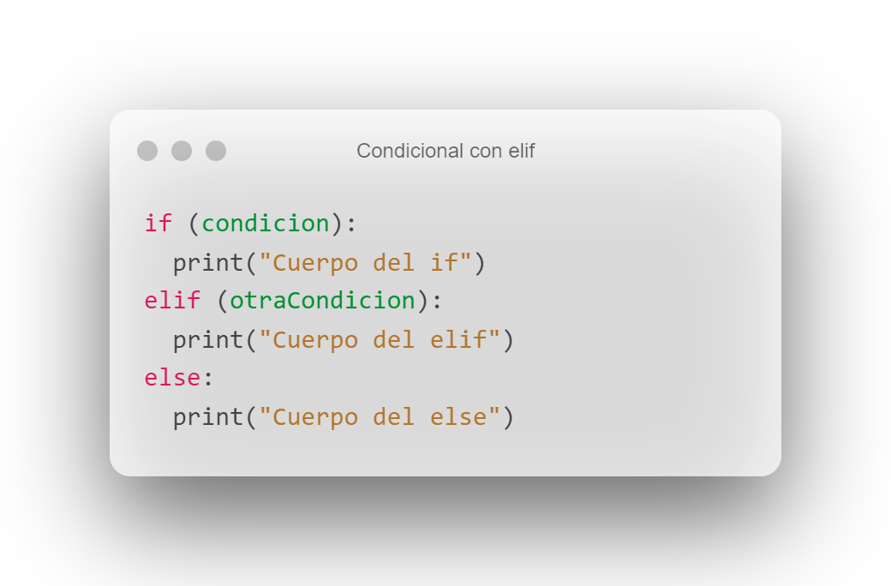
Estructuras selectivas múltiples
La sección elif se compone de las siguientes partes:
Se utiliza la palabra reservada de Python elif (debe colocarse luego de un if o de otro elif).
Se define una condición o expresión que debe evaluar a un valor booleano. Esta condición solo se evaluará si todas las condiciones anteriores fueron evaluadas como falsas.
Se agregan dos puntos (:).
Se coloca la instrucción (o instrucciones) que se ejecutarían si la condición del elif se evalúa a True. Esa instrucción (o instrucciones) se deben colocar como bloques de código indentados. Es decir, mover de izquierda a derecha mediante una tabulación.
4

Slide 5
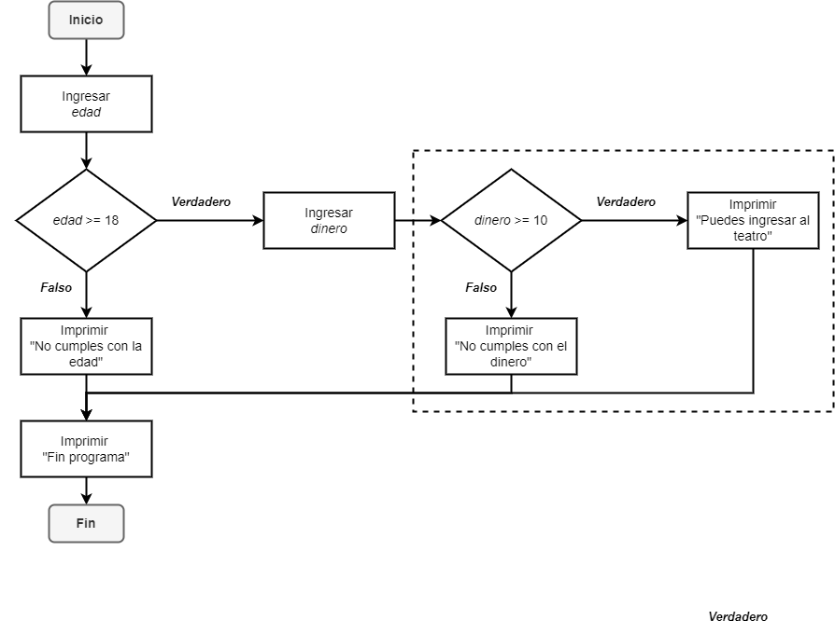
Estructuras selectivas anidados
5

Slide 6
Estructuras selectivas
Diseña y codifica un programa que lea un número del 0 al 6 y escriba el nombre del día de la semana correspondiente, "lunes", "martes", ..., "domingo". Si el número leído no está en el intervalo previsto escribirá "error".
Escribe y codifica un algoritmo que lea tres números enteros diga cuál es el mayor, el mediano y el menor.
Codifica un programa que lea un número del 1 al 12 y escriba el nombre del mes correspondiente, "enero", "febrero", ..., "diciembre". Si el número leído no está en el intervalo previsto escribirá "error".
Codifica un programa que, dado el ordinal de un mes, calcule el número de días para ese mes en un año no bisiesto.
Diseña y codifica un programa que, dado el ordinal de un mes y el año, nos muestre el número de días para ese mes, teniendo en cuenta que puede ser bisiesto.

Slide 7
Estructuras selectivas
Codifica un programa que pida una fecha y calcule la fecha siguiente, mostrándola en pantalla.
Codifica un programa que pida una fecha y calcule la fecha anterior, mostrándola en pantalla.
Diseña y codifica un programa que lea un real x y calcule el valor de la función y definida como sigue:
y = -1 si -5 < x < -1
y = x(x+20) si -1 ≤ x ≤ 4
y = 2x si 4 < x ≤ 10
y = 0 para el resto de los casos

